Slide 1


UTILIZAÇÃO DE ALGORITMOS DE CLASSIFICAÇÃO
- APRIORI E FUZZY -
PARA PREDIÇÃO DE ORÇAMENTOS NA SUBSTITUIÇÃO DE PEÇAS EM FUNÇÃO DE SINISTROS
Discentes
ALEX FERNANDO INGLÊS DA SILVA
EDUARDO DE OLIVEIRA SANTOS
Orientador
PROFESSOR MAURÍCIO FERNANDO MUNHOZ

Slide 2
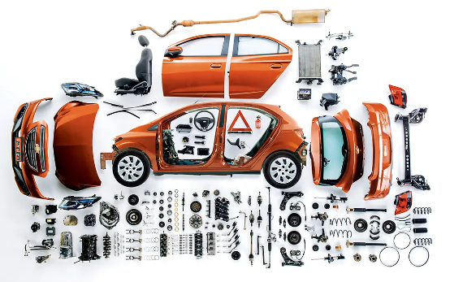
ROTEIRO
Introdução
Metodologias
Definições Importantes
Demonstração Prática
Análises e Resultados
Considerações Finais
Referências

Slide 3
INTRODUÇÃO
Mercado Segurador no Brasil
Problema: Delongas na confecção de orçamentos
Objetivo: encontrar padrões nos orçamentos de veículos através do algoritmo Apriori e Lógica Fuzzy.
Proposta: trazer predições de peças a serem orçadas a partir da indicação do veículo e região afetada no sinistro.
Delimitação da Pesquisa

Slide 4
METODOLOGIAS
METODOLOGIA DE PESQUISA
Pesquisa exploratória com estudo de caso
METODOLOGIA DE DESENVOLVIMENTO
Linguagem de Programação: Python
Bibliotecas: Pandas, Mlxtend, scikit-fuzzy
Knowledge Discovery From Databases (KDD)
Algoritmo Apriori
Lógica Fuzzy

Slide 5
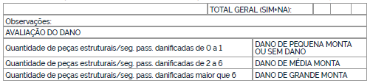
DEFINIÇÕES IMPORTANTES
Conselho Nacional de Trânsito (CONTRAN)
Dano de Pequena Monta (DPM) ou sem dano
Dano de Média Monta (DMM)
Dano de Grande Monta (DGM)
Classificação dos Danos CONTRAN
Fonte: GOV.BR

Slide 6
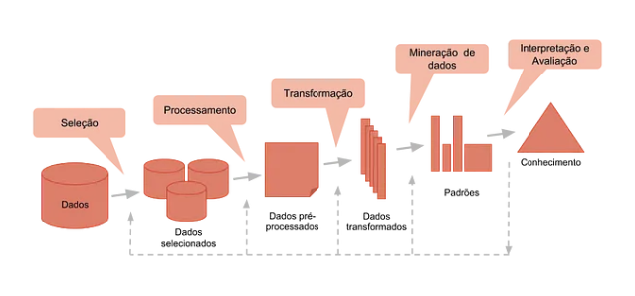
DESENVOLVIMENTO

Slide 7
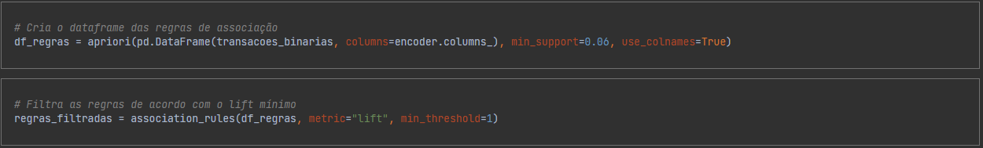
DESENVOLVIMENTO: APRIORI

Slide 8
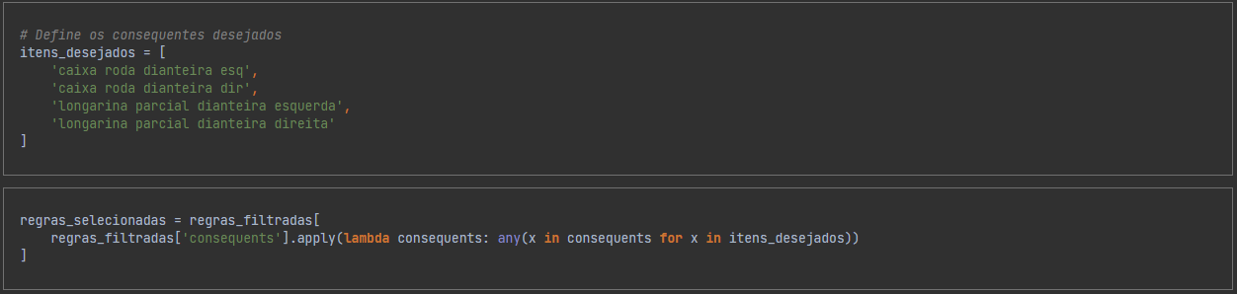
DESENVOLVIMENTO

Slide 9
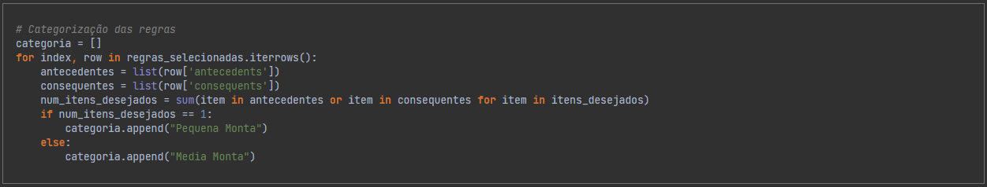
DESENVOLVIMENTO

Slide 10
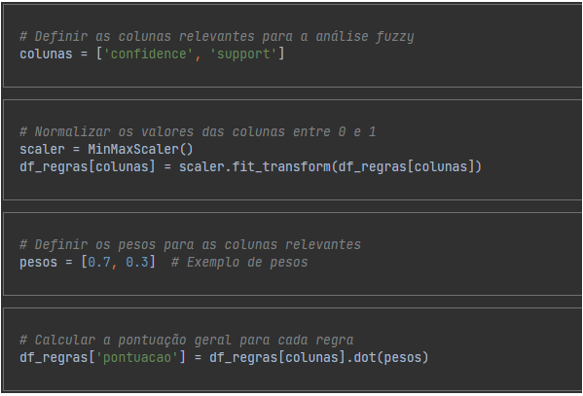
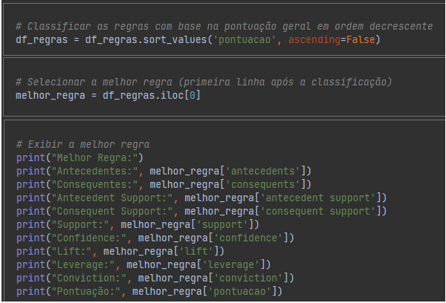
DESENVOLVIMENTO FUZZY

Slide 11
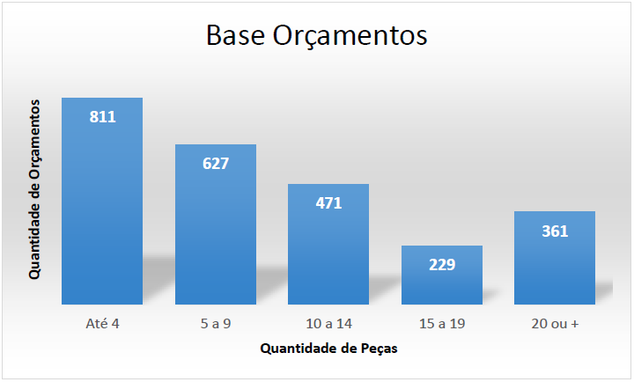
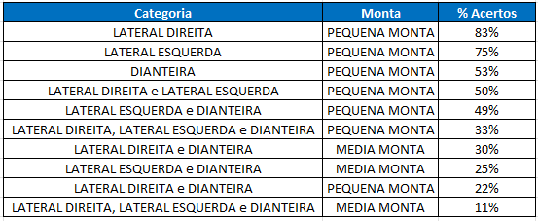
ANÁLISES E RESULTADOS

Slide 12
CONSIDERAÇÕES FINAIS
Uma base maior de orçamentos, com maior combinações de regiões de danos, pode gerar conclusões mais robustas e confiáveis, o que pode ser feito em futuras pesquisas.
O estudo de caso demonstrou potencial na combinação do algoritmo Apriori e Lógica Fuzzy para identificar padrões de associação e classificação que podem gerar a continuação do estudo ou inspirar pesquisas similares com a combinação desses algoritmos.

Slide 13
REFERÊNCIAS
CNSEG. Ranking do Setor de Seguros. Rio de Janeiro, 2022. Disponível em: <https://www.cnseg.org.br/ranking-do-setor-de-seguros.html>. Acesso em: 03 mai. 2023.
HERSCH, K.; CANAAN, M.; BAUMANN, N; FRIEDMAN, S. perspectivas de seguro 2023. Deloitte Insights. Estados Unidos, 2022 Disponível em: <https://www2.deloitte.com/us/en/insights/industry/financial-services/financial-services-industry-outlooks/insurance-industry-outlook.html>. Acesso em: 03 mai. 2023.
CARVALHO, J. A importância da ciência de dados no mercado de seguros. Revista Apólice. [s.l.]: 2023. Disponível em: <https://www.revistaapolice.com.br/2023/05/a-importancia-da-ciencia-de-dados-no-mercado-de-seguros/>. Acesso em: 28 mai. 2023.
BURGUI, A. A PERÍCIA, uma função fundamental na indústria do seguro. Mapfre. [s.l.]: 2017. Disponível em: <https://noticias.mapfre.com/pt-br/pericia-uma -funcao-fundamental-do-seguro/>. Acesso em: 18 mai. 2023.
GOV. Resolução 810/2020, 2021. Disponível em: <https://www.gov.br/prf/pt-br/concurso-2021/resolucoes/R810-20/>. Acesso em 15 maio 2023.
GOV. Competências do CONTRAN. Disponível em: <https://www.gov.br/transportes /pt-br/centrais-de-conteudo/competncias-do-contran-pdf/>. Acesso em 15 maio 2023.
PLANALTO. LEI Nº 9.503, 1997. Disponível em: <http://www.planalto.gov.br/ccivil_03/leis/L9503Compilado.htm/>. Acesso em 15 maio 2023.
ROMÃO, W. et al. Extração de regras de associação em C&T: O algoritmo Apriori. XIX Encontro Nacional em Engenharia de Produção, v. 34, p. 37-39, 1999. Disponível em: <https://www.researchgate.net/profile/Roberto-Pacheco-5/publication/268338920_EXTRACAO_DE_REGRAS_DE_ASSOCIACAO_EM_CT_O_ALGORITMO_APRIORI/links/546fc4d80cf24af340c09502/EXTRACAO-DE-REGRAS-DE-ASSOCIACAO-EM-C-T-O-ALGORITMO-APRIORI.pdf/>. Acesso em: 13 nov 2022.
Qual a real importância dos dados para a tomada de decisões? FALCORA, 2021. Disponível em: <https://falcora.com.br/blog/qual-a-real-importancia-dos-dados-para-a-tomada-de-decisoes/>. Acesso em: 13 nov 2022.
PACHECO, Daniel Nunes. Abordagem dos algoritmos de agrupamento K-means e Fuzzy c-means na identificação de zonas pluviométricas em santa catarina utilizando o modelo de processo crisp-dm. Disponível em: <http://repositorio.unesc.net/handle/1/8152/>. Acesso em 14 nov 2022.

Slide 14
REFERÊNCIAS
FAYYAD, Usama; PIATETSKY-SHAPIRO, Gregory; SMYTH, Padhraic. From Data Mining to Knowledge Discovery in Databases. AI Magazine, v. 17, n, 3, p. 37-54, 1996. Disponível em: < http://www.aaai.org/ojs/index.php/aimagazine/article/view/1230/1131/>. Acesso em: 22 out. 2022.
MOURA, Karina. Ciclo da vida de dados #1, KDD Process, 2019. Disponível em: <https://medium.com/@kvmoura/kdd-process-9b8e3062142/>. Acesso em: 30 abr. 2023.
FERREIRA, Júlio; ROSA, Carla; STEINER, Maria. KNOWLEDGE DISCOVERY IN DATABASE E DATA MINING: UMA CONTRIBUIÇÃO BIBLIOMÉTRICA. Alagoas, 2018. Disponível em <https://abepro.org.br/biblioteca/TN_STO_263_509_36492.pdf/>. Acesso em: 14 nov 2022.
CASTRO, Ricardo Vieira de. ANÁLISE DE DESEMPENHO DOS ALGORITMOS APRIORI E FUZZY APRIORI NA EXTRAÇÃO DE REGRAS DE ASSOCIAÇÃO APLICADO A UM SISTEMA DE DETECÇÃO DE INTRUSOS, Rio de Janeiro, 2014. Disponível em: <https://www.bdtd.uerj.br:8443/handle/1/11826/>. Acesso em: 08 mar 2023.
DE SOUSA RIGNEL, Diego Gabril; CHENCI, Gabriel Pupin; LUCAS, Carlos Alberto. Uma introdução a lógica fuzzy. Revista Eletrônica de Sistemas de Informação e Gestão Tecnológica (RO-L. Uni-FACEF, ed.), v. 1, 2011. Disponível em: <https://d1wqtxts1xzle7.cloudfront.net/61081560/uma_introducao_a_logica_fuzzy20191031-46475-1du0jml-libre.pdf?1572546318=&response-content-disposition=inline%3B+filename%3DUMA_INTRODUCAO_A_LOGICA_FUZZY.pdf&Expires=1685736328&Signature=EbkbLp~FAjnTECAwYdzMIujxtBtCRvxEa2M0nG8DSf68d0oOFyOAq-p07MSBV~h5Ds52WRFk61YKaUWyQIvar3lfb4Hm9F-fhFft7Xz8H7gfcSHzzhsLAx6G4j6XR4a9JQdwgoUx0WSzkDU4uh8sZnOGD34vHv9sftv~FAWNI24ftTnhRf~uRYtufBP8mEBsOm6yW7y5plPzZG5J2gFAbQ30CcD8FvZq7NPcqkvS80oBd4lEt8iEILdK3Lan~QJYo25jrufc8z7dKo59Cfzp6Wk9qOkQkw2ojxfeFsYR~XxhD2dtXz0n2FCAV7NwrdR8lQdoyA7YKGGUpM82WfJRjQ__&Key-Pair-Id=APKAJLOHF5GGSLRBV4ZA/>. Acesso em: 26 fev 2023.
YAMASSAKI, Vivian Mayumi. Combinando modelos de Machine Learning com Lógica Fuzzy — Parte 1, 2020. Disponível em: <https://medium.com/creditas-tech/combinando-modelos-de-machine-learning-com-l%C3%B3gica-fuzzy-parte-1-b5a9f0761a5d/>. Acesso em: 18 maio 2023.
AGUADO, Alexandre Garcia; CANTANHEDE, Marco André. Lógica fuzzy, 2010. Disponível em: <https://d1wqtxts1xzle7.cloudfront.net/37573988/2010_IA_FT_UNICAMP_logicaFuzzi-libre.pdf?1431049452=&response-content-disposition=inline%3B+filename%3DLogica_Fuzzy.pdf&Expires=1685733973&Signature=PCK9qG3bu34lqXYo6~vA0XnVKulBGbjGH7w-QqS9DYRWA3I3W2y6NBDRjefmwPE13NKfKIZYNaEjIJIpIHDIkGh~1TTM3~eRcshpZtOOZU5JS389BpdlEUG9O5~8fIbAlwC3YDNM2-Z1YkbbEXBGCkp1uLdtp1tTAH97Xqm-LBGUBctrwUHeH--4tBl3lzaeeLck9eiz-y6pXuxHhC6Vs9cQu5HoYhZ4goiNkzJ4S1Yw3uFQ9up3hVu1ha07AS48LYtOg83HqbzwI6fuZROAw-r3CQ1Rrq7qlSMFv~oDqWXLe8KCbWs6lKLDSgYoxZZC-bJwQ56t5dBF3shHIUzqHQ__&Key-Pair-Id=APKAJLOHF5GGSLRBV4ZA/>. Acesso 20 maio 2023.

Slide 15
REFERÊNCIAS
ALMEIDA, Marcus. Pandas: o que é, para que serve e como instalar, 2023. Disponível em: <https://www.alura.com.br/artigos/pandas-o-que-e-para-que-serve-como-instalar/>. Acesso em: 26 maio 2023.
LA, Fran La. Inteligência Artificial - Análise da Cesta de Compras, 2018. Disponível em: <https://learn.microsoft.com/pt-br/archive/msdn-magazine/2018/december/artificially-intelligent-market-basket-analysis/>. Acesso em: 26 maio 2023.
SciKit-Fuzzy, 2023. Disponível em: <https://pythonhosted.org/scikit-fuzzy/overview.html/>. Acesso em 26 abr 2023.
MENEZES, Pedro. ESTUDO DE CASO, 2023. Disponível em: <https://www.significados.com.br/estudo-de-caso/>. Acesso em: 20 set 2022.

Slide 16
Obrigado!

